Slide 1
Presentasjon brukerundersøkelse DKS-portalen 2024
Kommuner (fylkeskommuner og direktekommuner svarte på egen undersøkelse)

Slide 2
Hensikt
Hvordan opplever brukerne DKS-portalen.
Hjelper oss å prioritere videre arbeid
Bedre tilpasset opplæringsmateriell
Gi en ovsersikt over utvikling av funksjoner i portalen i 2024
88 av 349 kommuner* svarte i år på undersøkelsen noe som ga en svarprosent på:
25 % * 8 direktekommuner svarte i egen undersøkelse

Slide 3
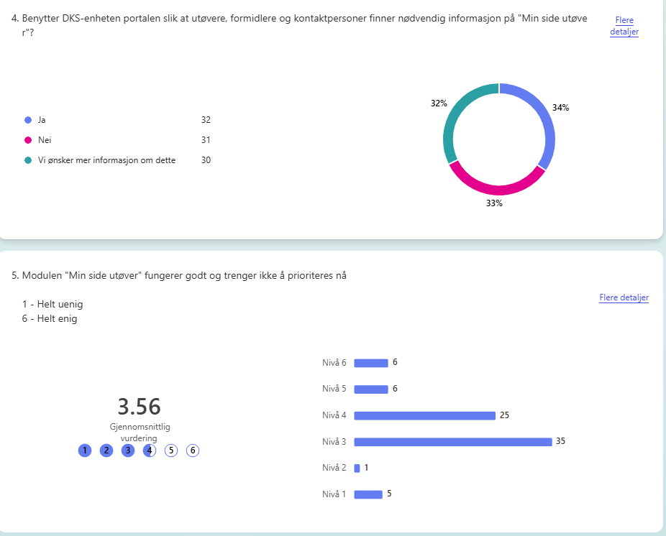

Slide 4
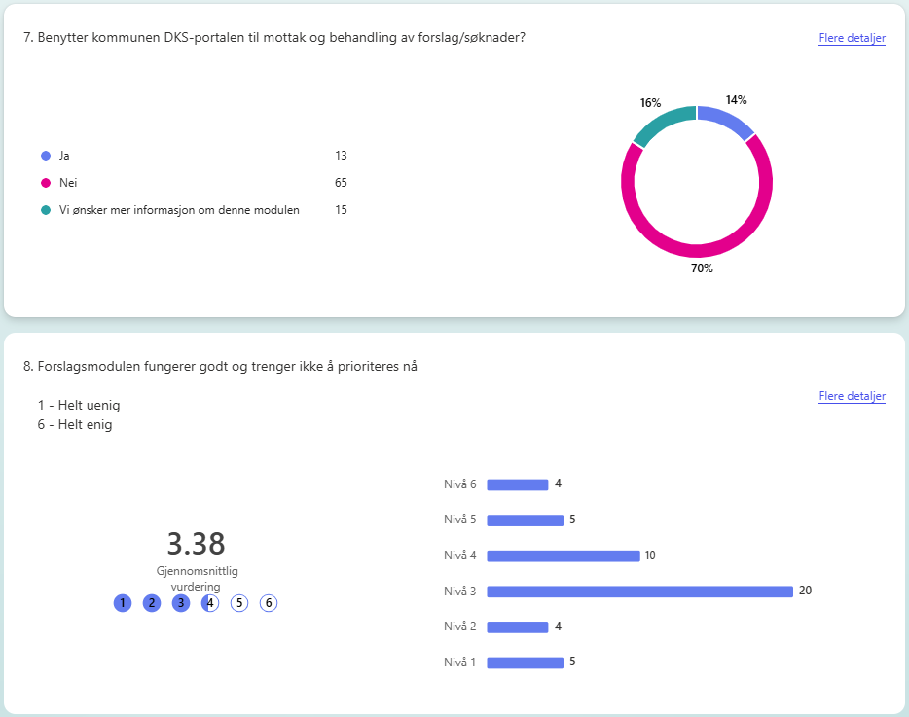

Slide 5
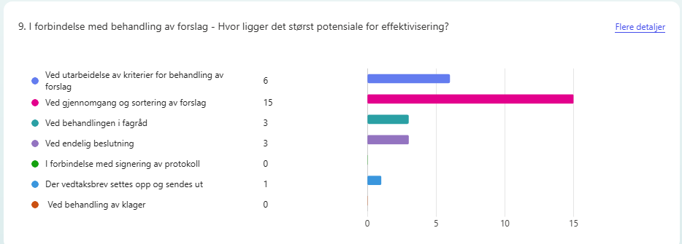

Slide 6
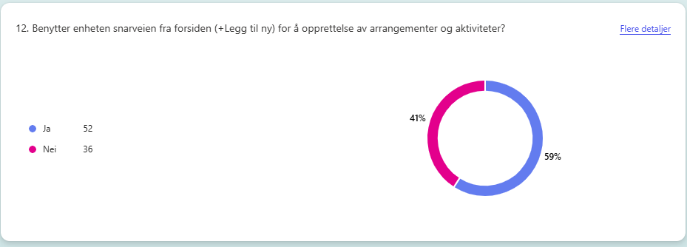

Slide 7
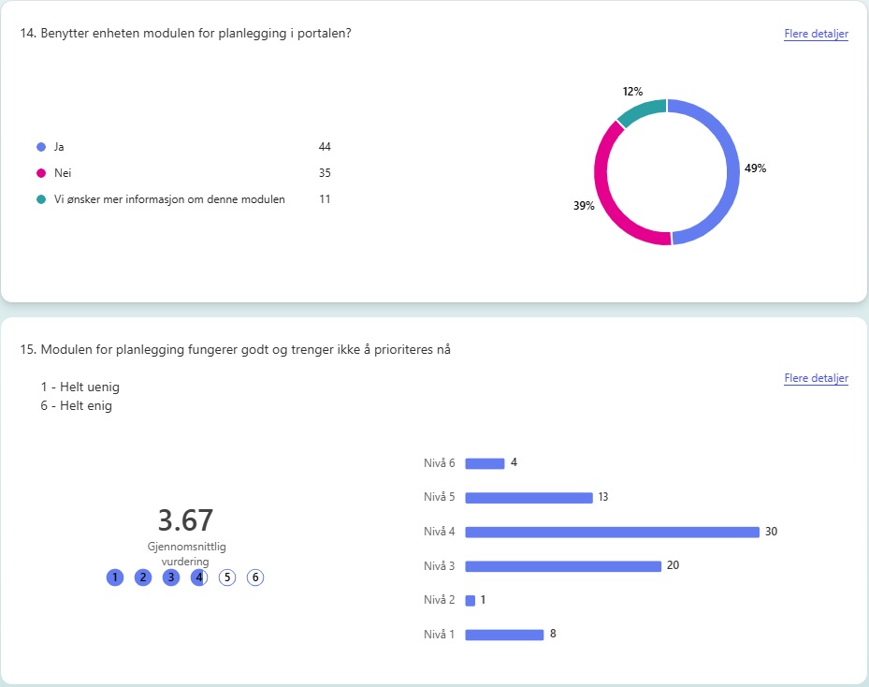

Slide 8
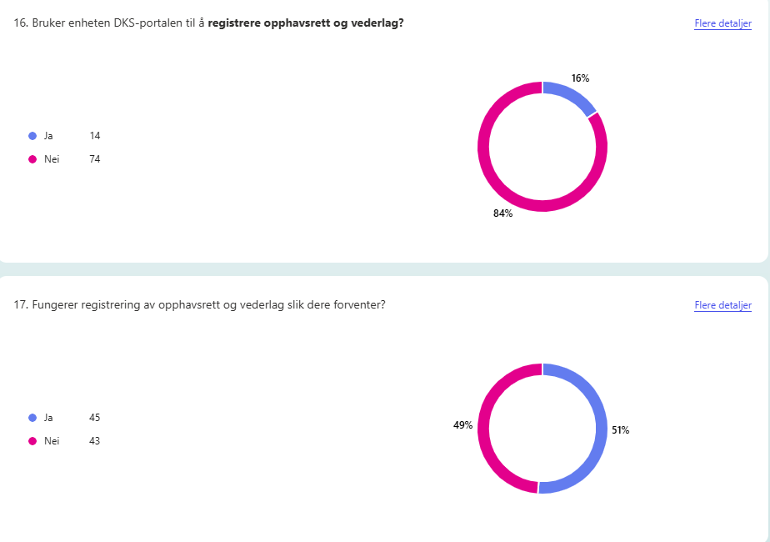

Slide 9
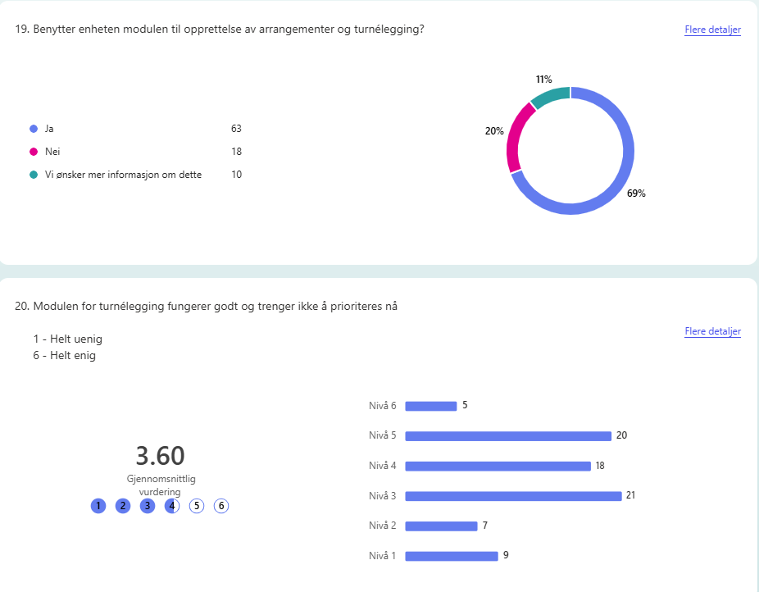

Slide 10
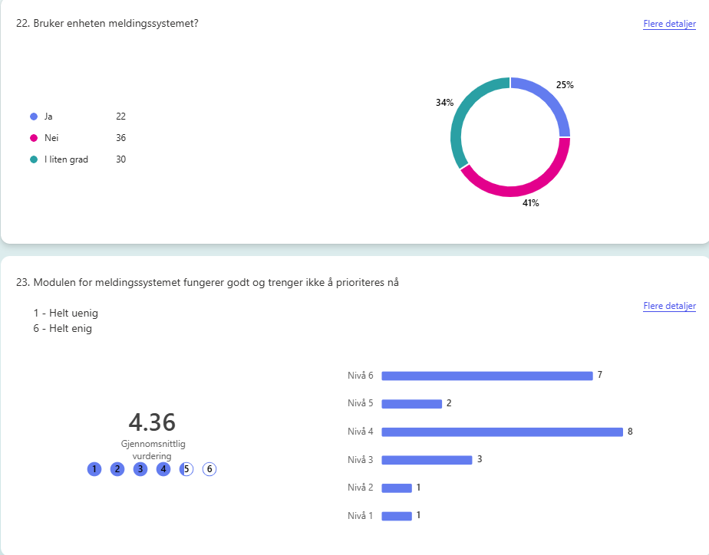

Slide 11
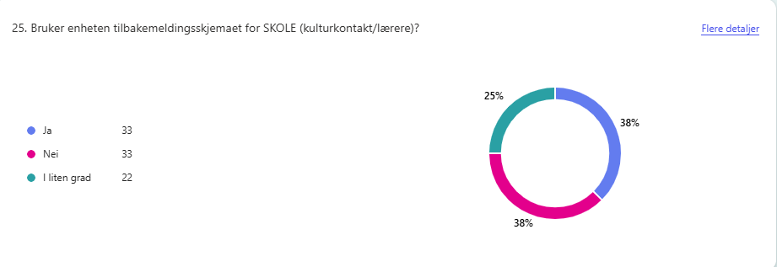

Slide 12
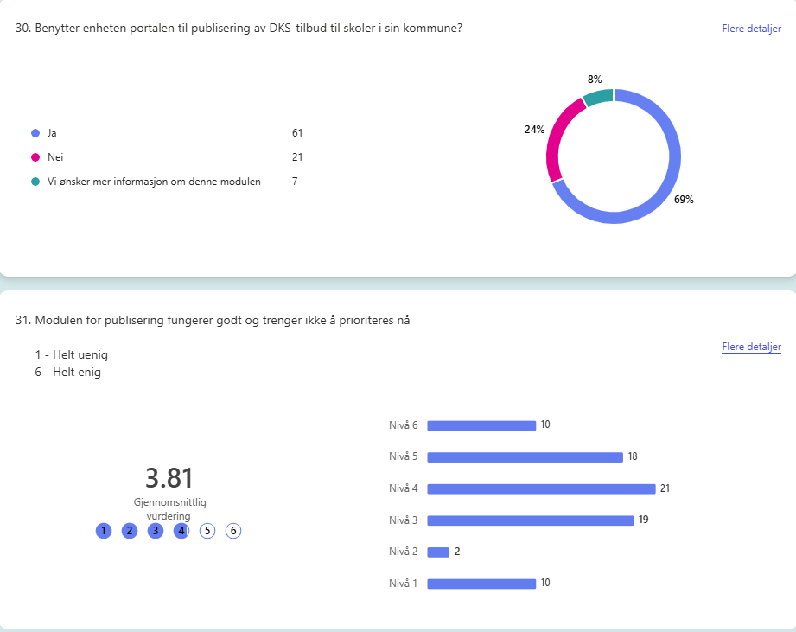

Slide 13
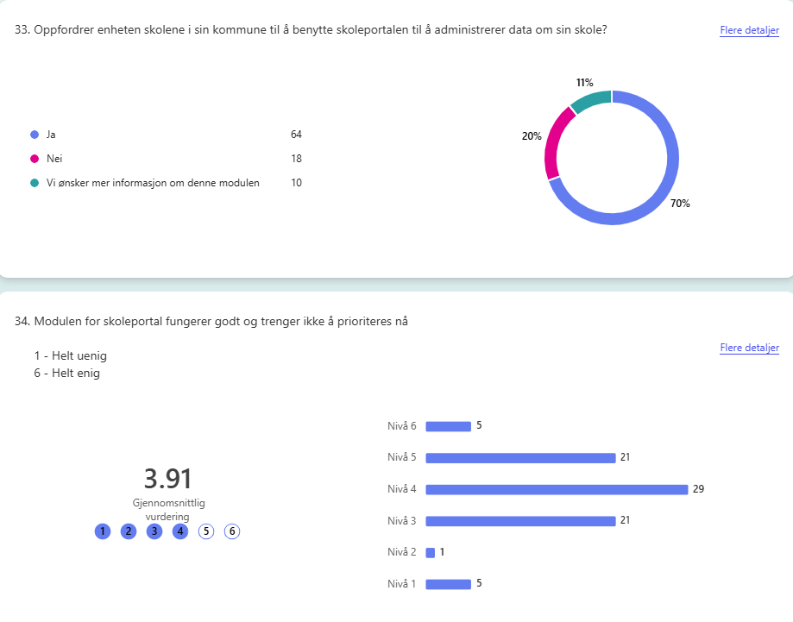

Slide 14
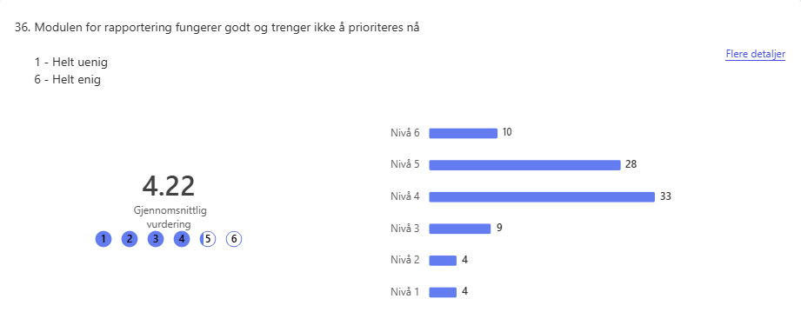

Slide 15
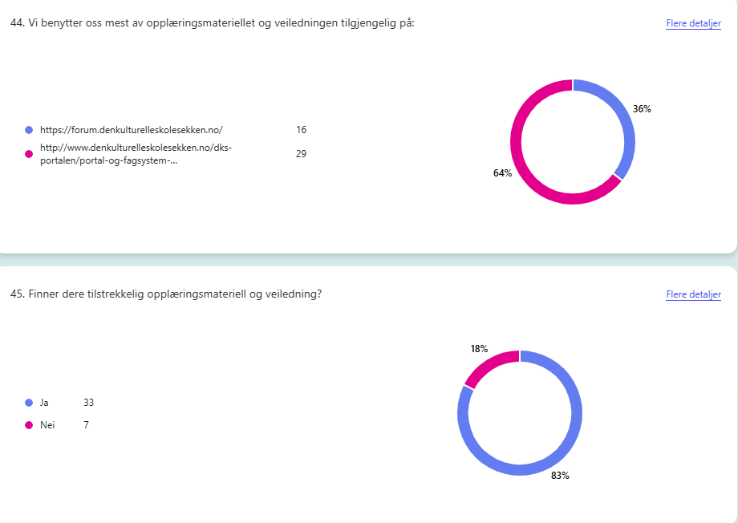

Slide 16
Takk for meg!
Anders Tollefsen at@kulturtanken.no
Følg oss på Facebook, Instagram og LinkedIn!

